Slide 1
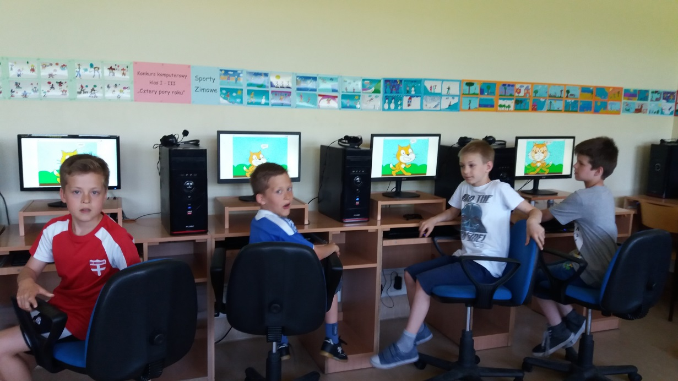

Wprowadzenie do Scratch’a
Scenariusz zajęć komputerowych
w klasie II
Małgorzata Tkacz-Rutkowska
Szkoła Podstawowa nr 212
im. Krystyny Krahelskiej w Warszawie

Slide 2
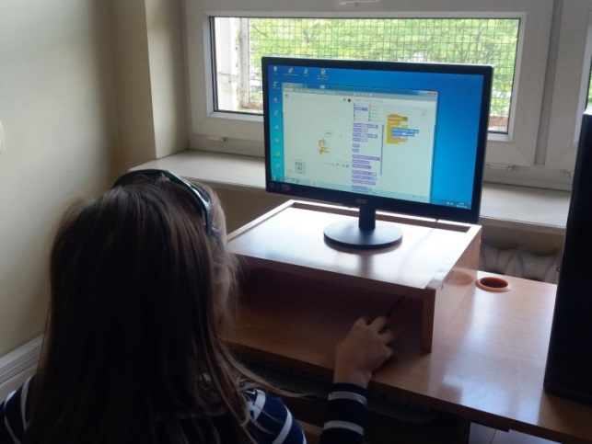
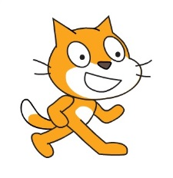
Cele lekcji:
Uczniowie po zajęciach znają:
ikonę programu Scratch;
główne elementy programu: scenę, duszka;
podstawowe bloczki sterujące duszkiem.
Uczniowie po zajęciach potrafią:
uruchomić program;
uruchomić skrypty duszka;
wyszukać właściwy bloczek;
przyspieszyć/zwolnić ruch duszka;
ustalić ruch duszka „prawo-lewo”;
napisać prostą procedurę sterującą duszkiem;
zmodyfikować wcześniej stworzoną procedurę, zmienić tło.

Slide 3
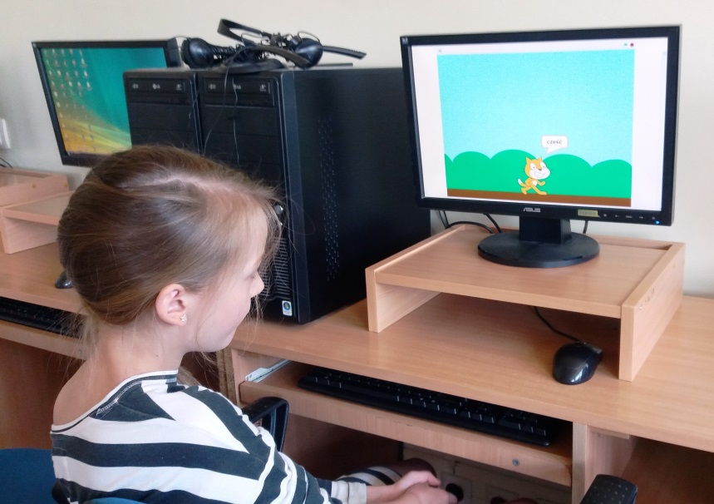
Tok zajęć dydaktycznych:
Metody:
Pogadanka połączona z burzą mózgów, ćwiczenia sterujące
w parach, samodzielna praca przy komputerze
Zabawa ruchowa „Jesteśmy robotami”
Wykonywanie poleceń nauczyciela;
Zabawa w parach – jedno dziecko jest robotem, drugie jest programistą

Slide 4
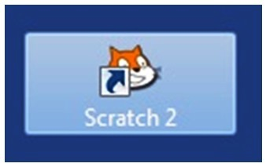
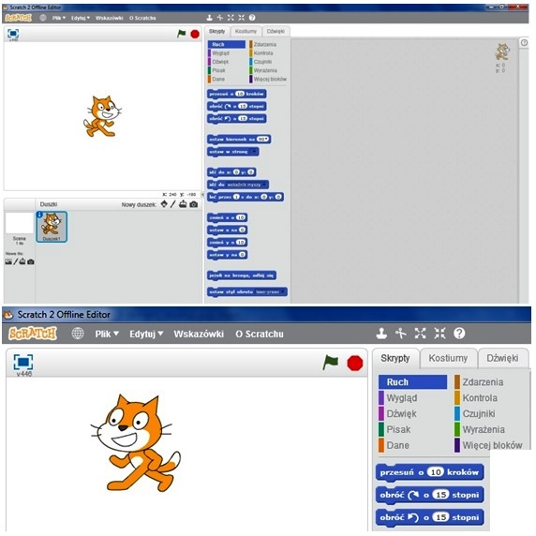
Przedstawienie uczniom nowego programu:
  Poznanie Kota Scratch’a i ikony programu Omówienie przycisków.
Uruchomienie programu;
Poznanie elementów ekranu;
Uruchomienie i Zatrzymanie skryptów;
Maksymalizacja sceny;

Slide 5
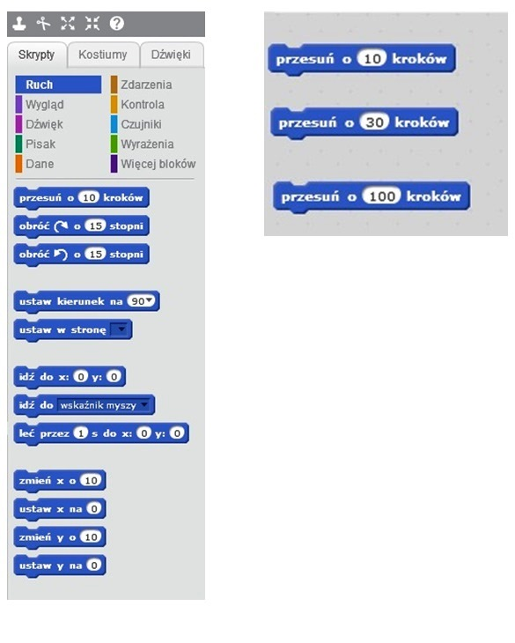
Burza mózgów „Jak poruszyć kota?”
Swobodne wypowiedzi uczniów;
Odszukanie właściwego bloczka;
Przesuniecie bloku z zasobnika i sprawdzenie działania;
Zabawa ze zmianą liczby kroków;

Slide 6
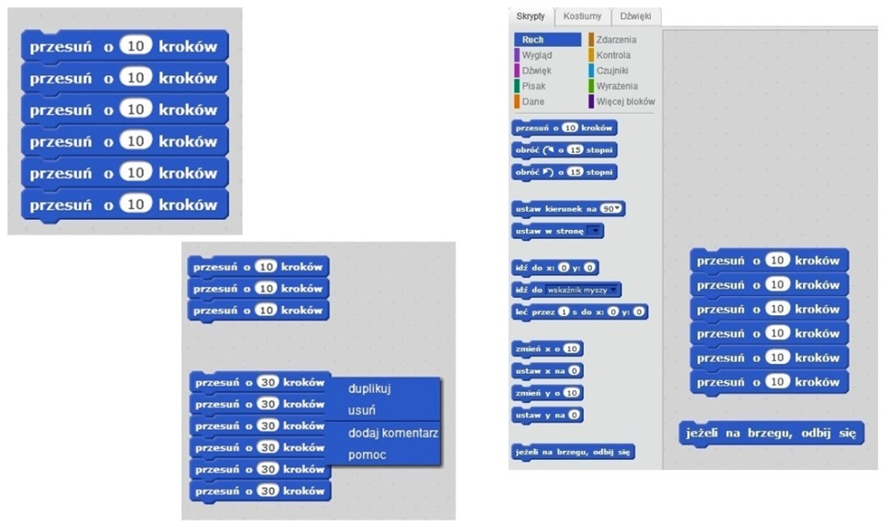
Burza mózgów „Jak poruszyć kota?”
Dodanie kolejnych bloczków
  Wprowadzenie bloku
  „jeżeli na brzegu, odbij się”

Slide 7
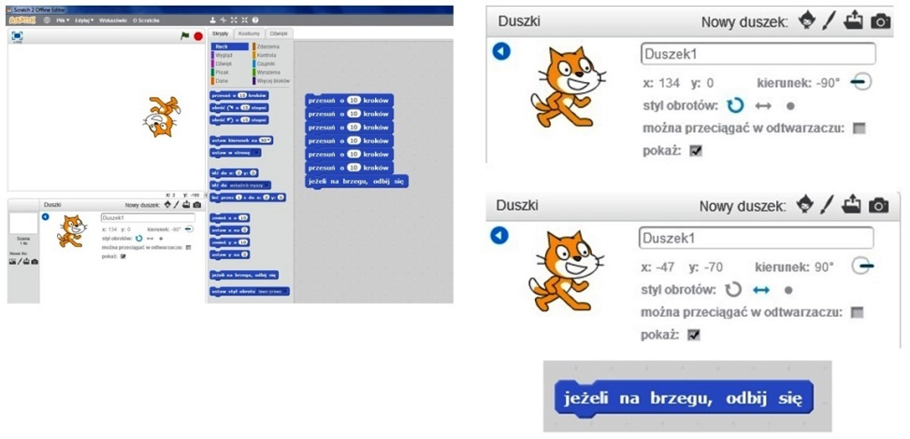
Burza mózgów „Jak poruszyć kota?”
Co się dzieje?
Kot chodzi na głowie!
  Ustalenie stylu obrotu

Slide 8
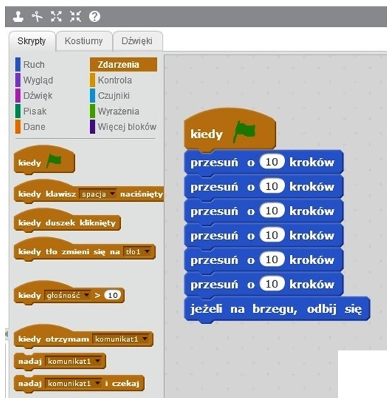
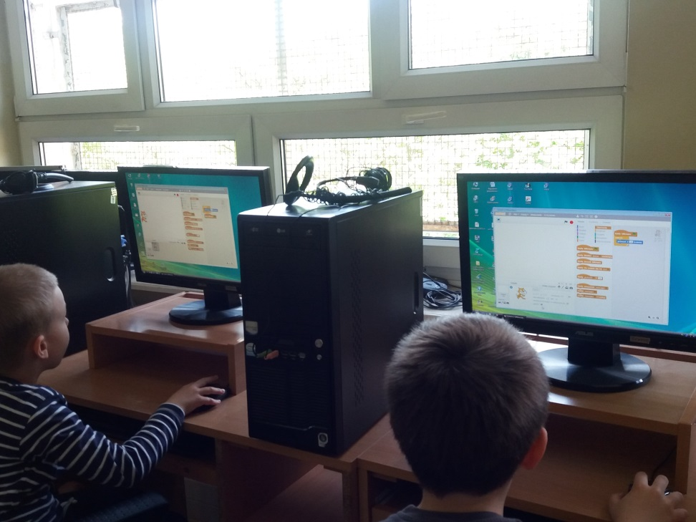
Uruchomienie procedury sterującej
Burza mózgów „Jak uruchomić program duszka na pełnej scenie?”
Odszukanie i dodanie bloczka rozpoczęcia procedury

Slide 9
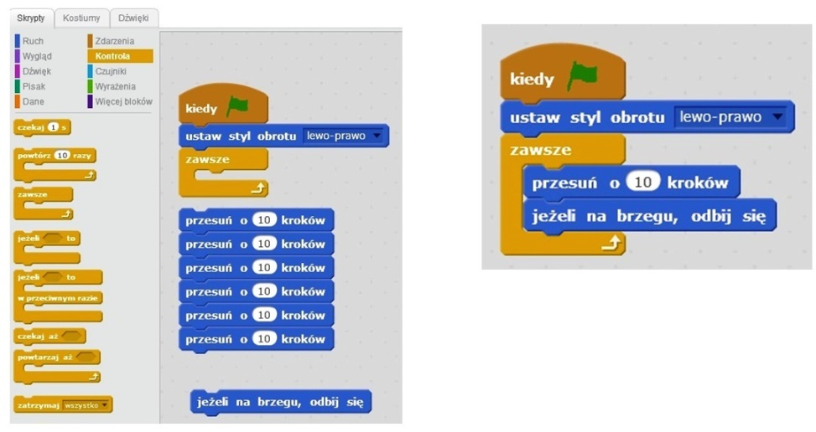

Zabawy z bloczkami
Bloczki KONTROLI
Dodanie bloczka ZAWSZE

Slide 10
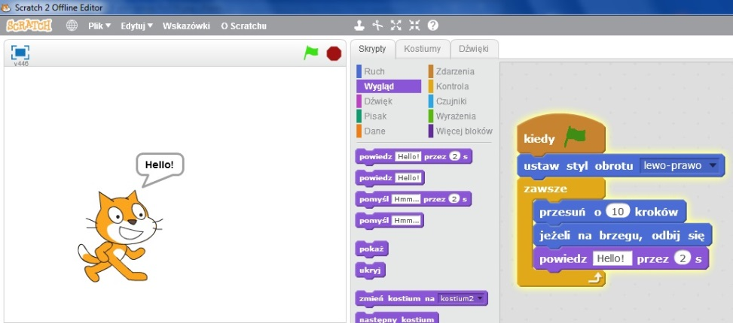
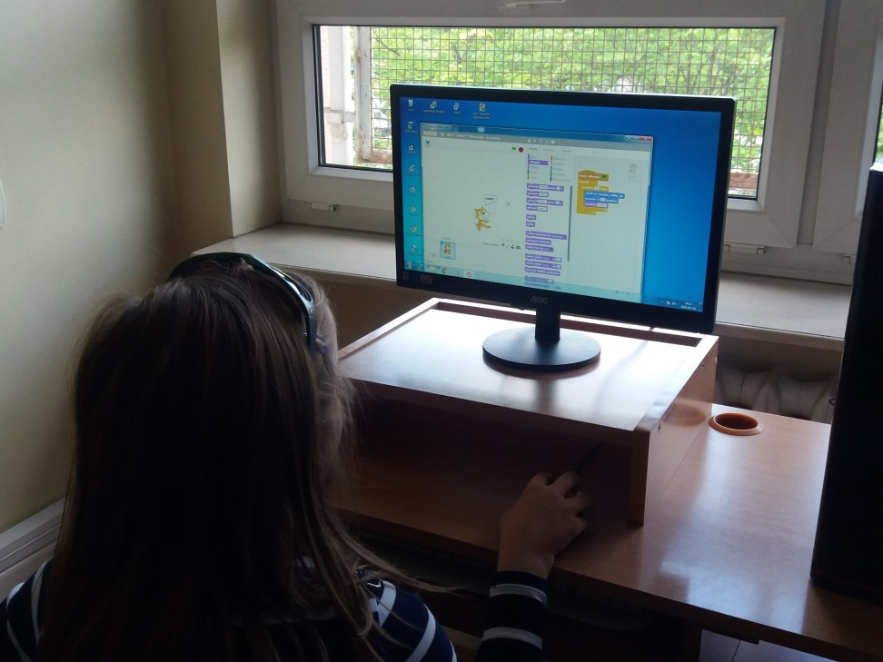
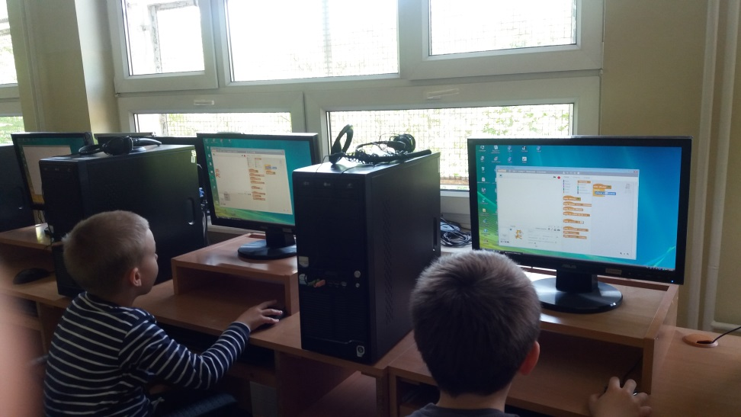
Zabawy z bloczkami
Bloczki WYGLĄDU
Dodanie bloczka POWIEDZ …

Slide 11
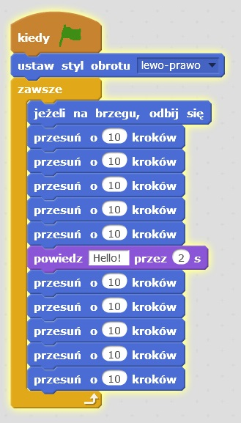
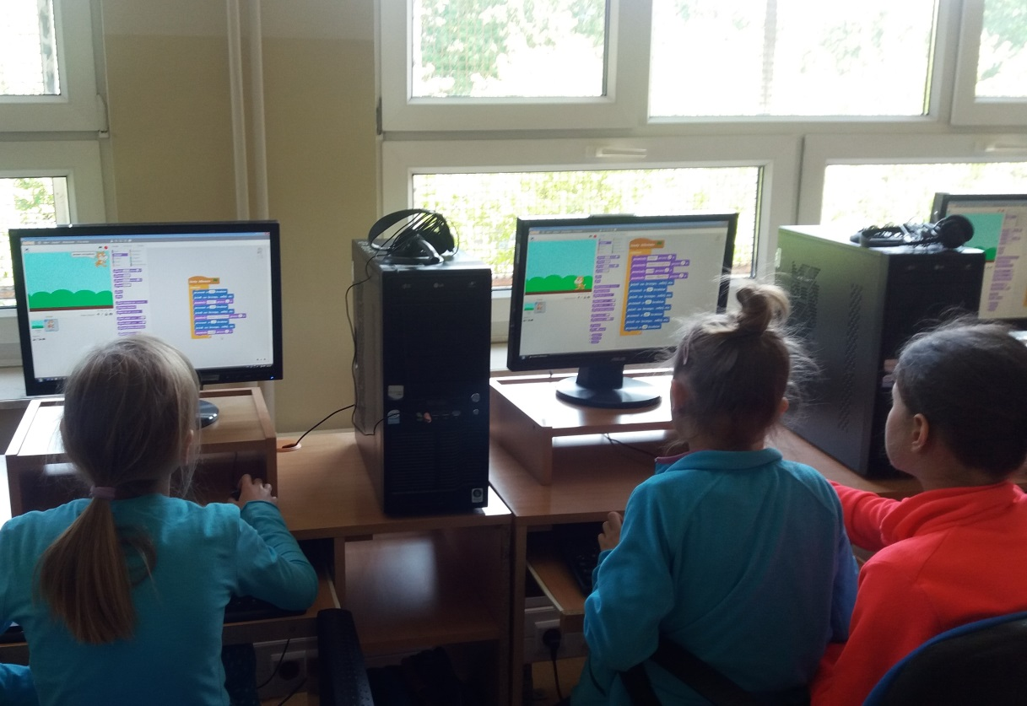
Zabawy z bloczkami
Burza mózgów „Co zrobić, żeby kot mówił, co kilka kroków?”

Slide 12
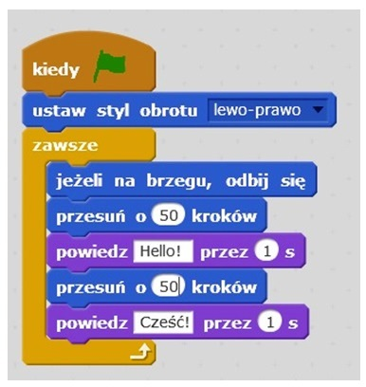
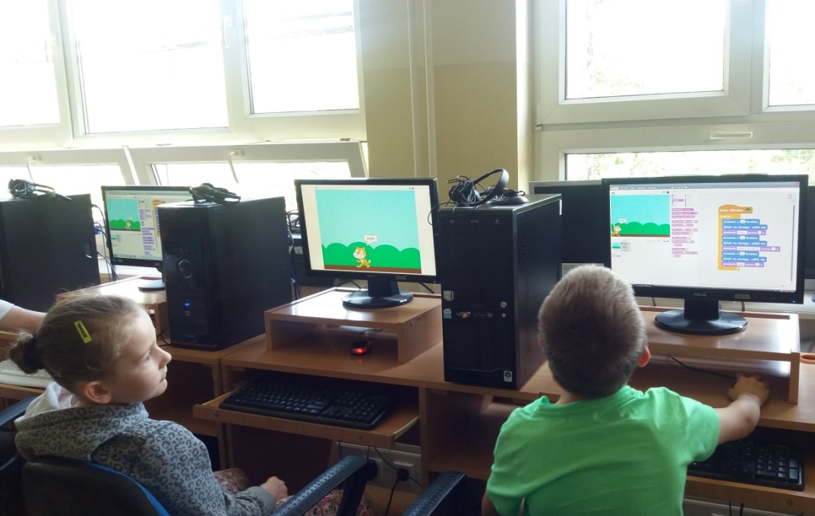
Zabawy z bloczkami
Dodawanie kolejnych wypowiedzi

Slide 13

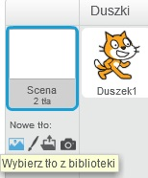
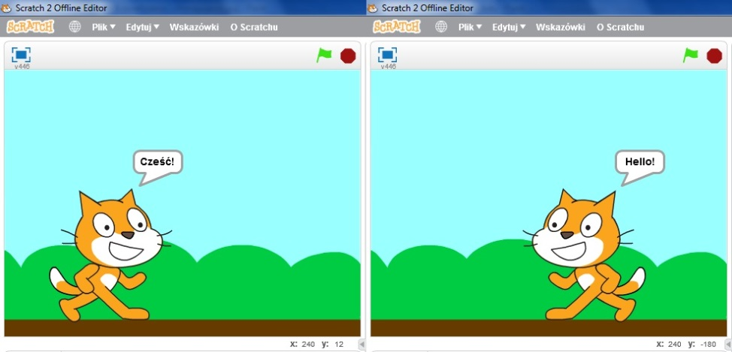
Zmiana wyglądu sceny i duszka
Dodanie tła
Zmiana wielkości duszka

Slide 14
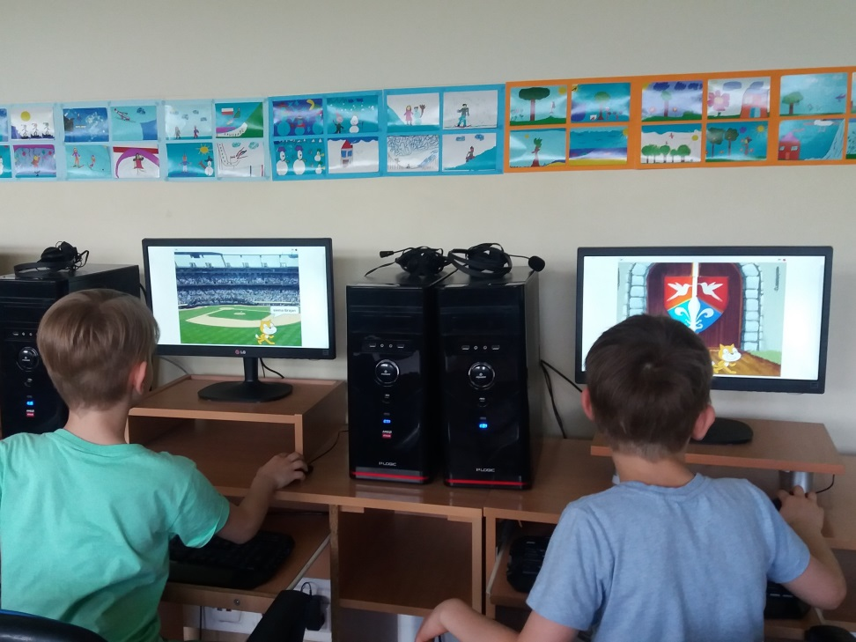
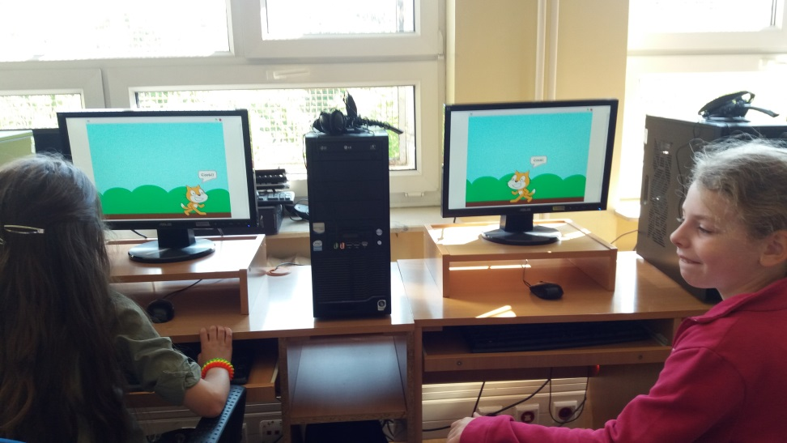
Zmiana wyglądu sceny i duszka

Slide 15
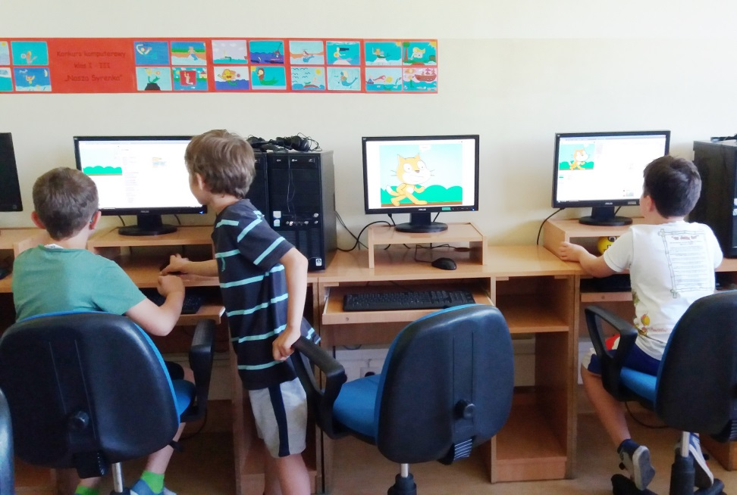
Podsumowanie lekcji
Jak uruchomić program Scratch?
Jak w programie nazywamy kotka?
Gdzie porusza się kotek?
Jakie bloczki poznaliśmy i jak działają?
Jak tworzymy skrypt kota, który chodzi i mówi?

Slide 16
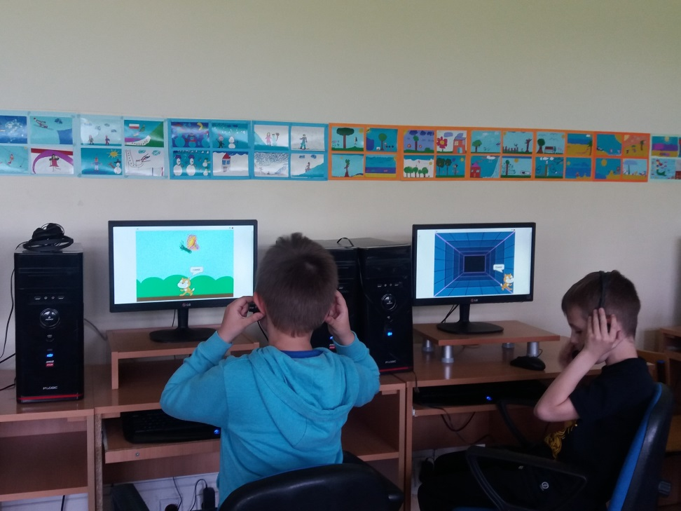
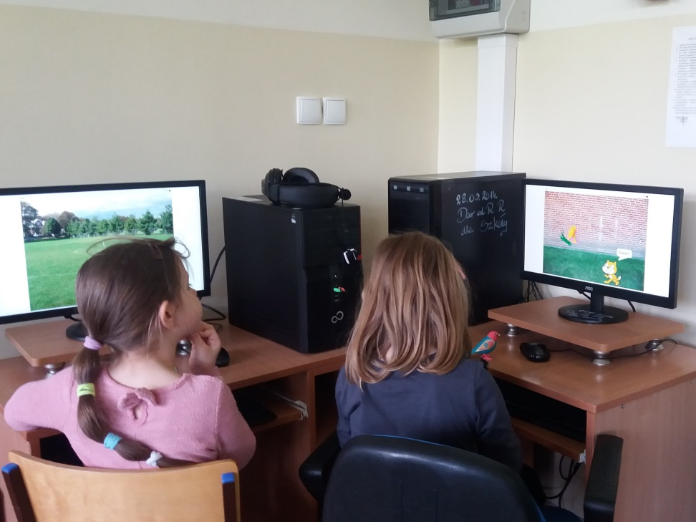
Grupa zaawansowana
Dodawanie dźwięku
Dodawanie drugiego duszka

